Slide 1
MCU
1분 마다
센서 데이터 수신
센서
Actuator 제어부
수신 값이
범위 내인가?
No
Smart Farm / 2020
온/습도 감지
GPIO 수신
Yes
데이터감지
성공?
Yes
센서 데이터 송신
5분 마다
해당하는
릴레이
ON/OFF
No
센서 데이터 수신
DB에 데이터 저장

Slide 4
센서 데이터 처리 부
Smart Farm / 2020
온/습도 감지
데이터감지
성공?
Yes
온습도 센서
센서 데이터 송신
No
핀 연결
MCU

Slide 5
MCU
1분 마다
ON/OFF 컨트롤
온습도 센서
릴레이
센서 데이터 수신
수신 값이
범위 내인가?
핀 연결
No
Smart Farm / 2020
Yes
라즈베리파이
5분 마다
GPIO 컨트롤
센서 데이터 수신
DB에 데이터 저장

Slide 7
Actuator 동작부
릴레이
쿨링 팬
Actuator 제어부
릴레이
세라믹 히터
Smart Farm / 2020
GPIO 수신
라즈베리파이
릴레이
초음파 가습기
GPIO 컨트롤
해당하는
릴레이
ON/OFF
릴레이
스프링쿨러
릴레이
LED

Slide 9
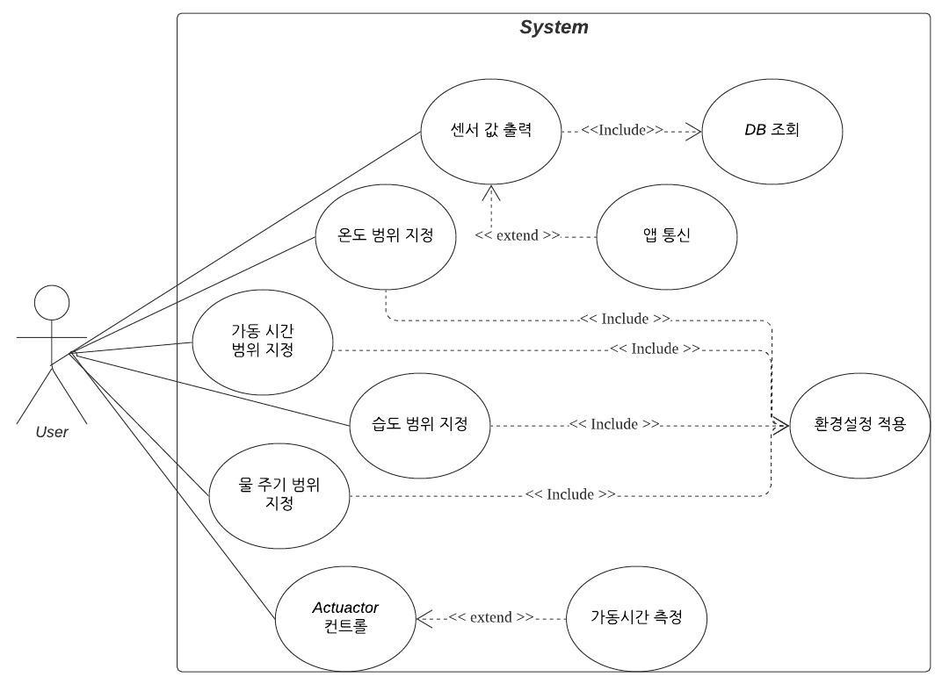
Smart Farm / 2020

Slide 10
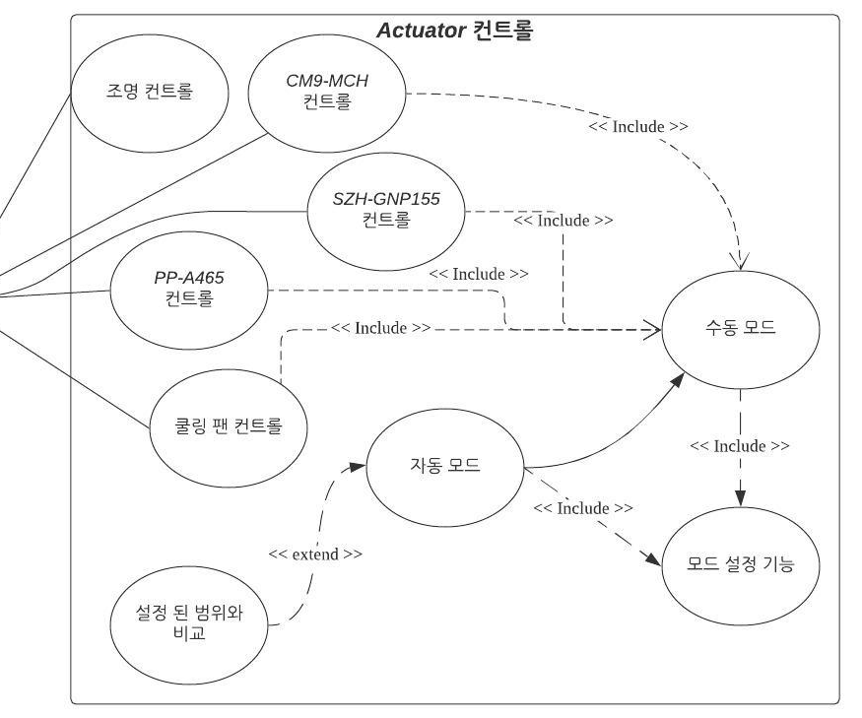
Smart Farm / 2020
System

Slide 11
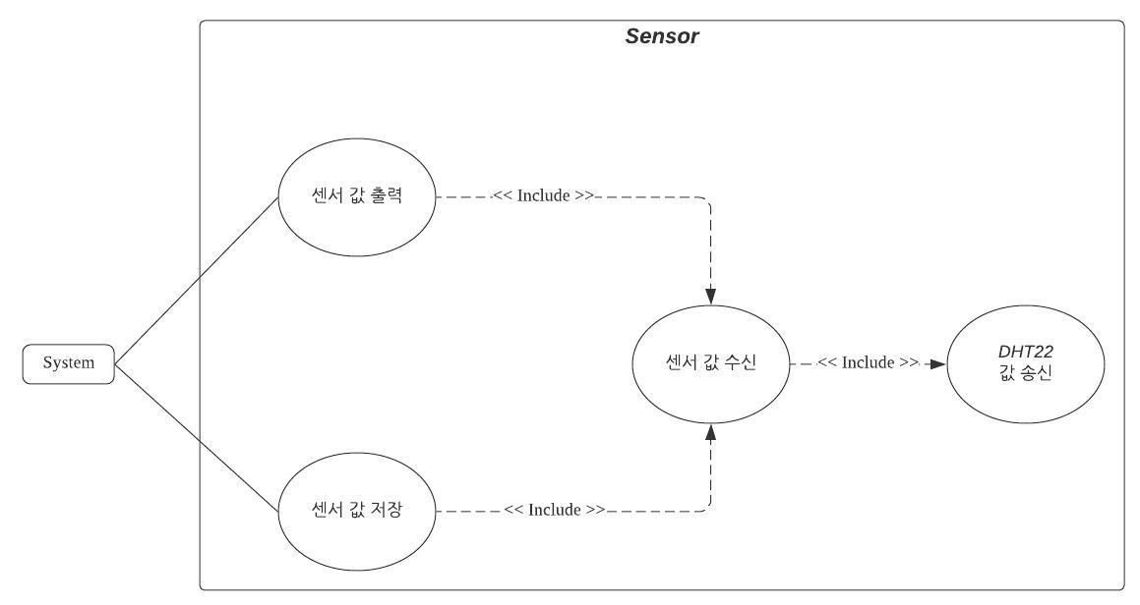
Smart Farm / 2020

